Slide 1
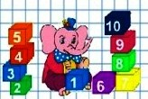

Slide 2
Цель: привлечь интерес родителей к занимательному материалу, помочь осознать значимость его применения
в условиях семьи.
Как сделать математические игры интересными для ребенка:
обязательно учитывайте возраст, на который рассчитано задание
не хочет – не настаивайте, поменяйте тактику, предложите другой вид
игры; особенно с малышами используйте предметы из жизни.
Например:
возьмите овощи и фрукты для сравнения, на улице соберите палочки
разной длины и разложите их по длине, от самой длинной до самой короткой
не акцентируйте внимание на неудачах и не делайте все за него
ребенок сам должен прийти к логическому выводу
если что-то не получается, мягко сверните игру и продолжите в нее
поиграть спустя какое-то время; не ограничивайтесь словом «Молодец»
хвалите ребенка за его попытки и усердие, за его действия. Но не перестарайтесь, все должно быть в меру, чтобы он хотел играть не ради похвалы, а ради познавательного интереса.

Slide 3
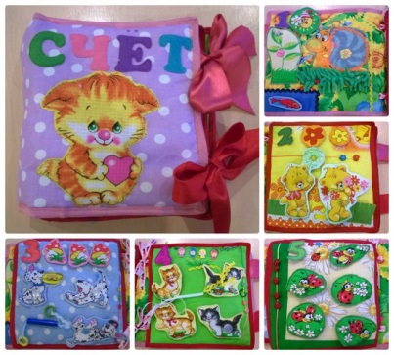
Весёлые цифры

Slide 4
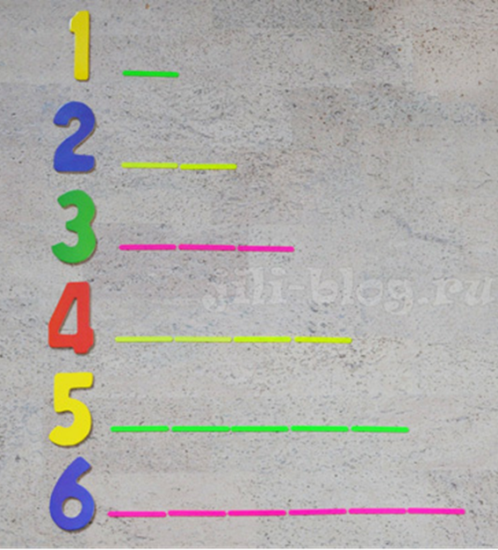
Строим башни из конструктора или кубиков соответствующего размера
Выкладываем дорожки из счетных палочек и подбираем подходящие цифры

Slide 5
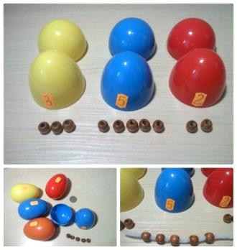
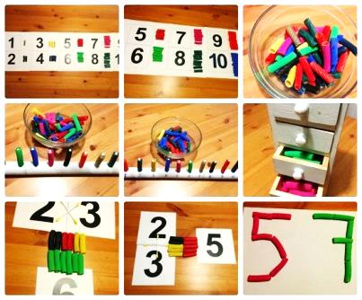
Игра «Весёлые макароны»
Игра «Считаем киндеры»

Slide 6
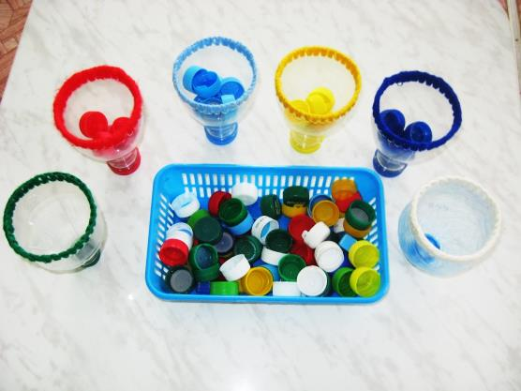
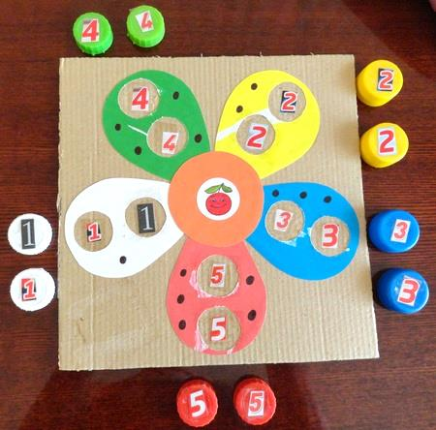
Игра «Цветик- семицветик»
Игра «Сосчитай и разложи»

Slide 7
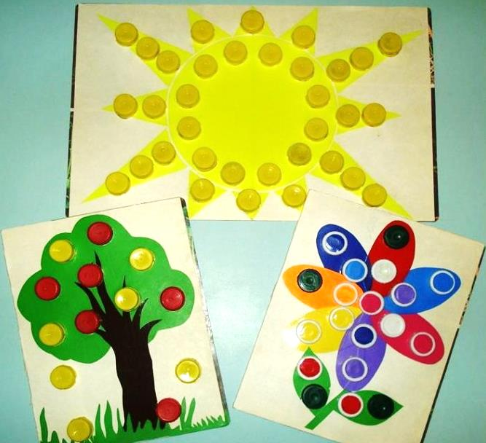

Slide 8
«Отгадай загадки»

Slide 9
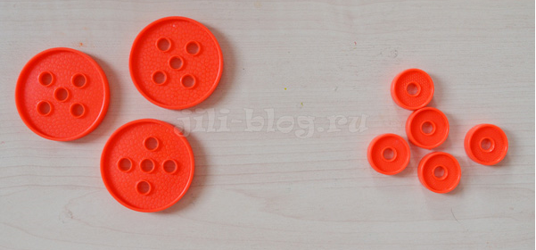
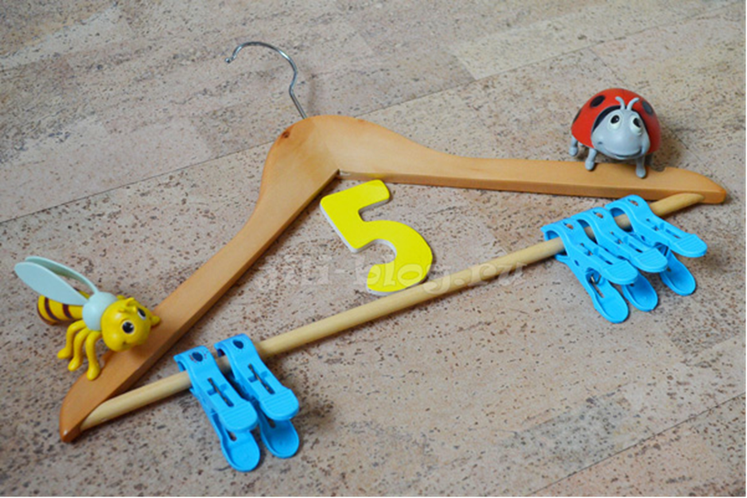
Положим 3 больших пуговицы и 5 маленьких и спрашиваем, где больше. Необходимо объяснить ребёнку, что мы сравниваем не размер, а количество пуговиц.
Знакомство с составом числа

Slide 10
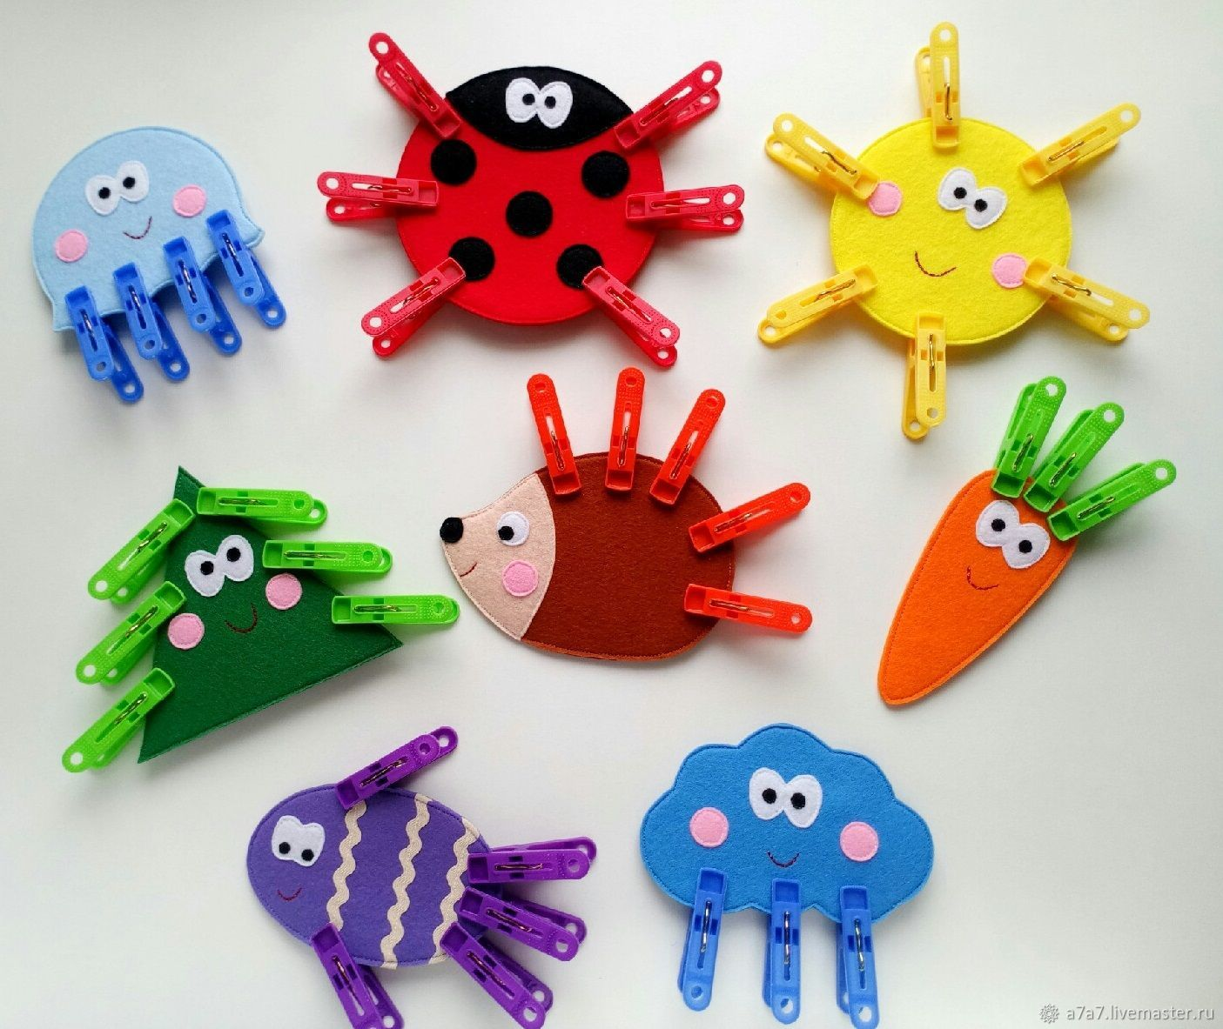
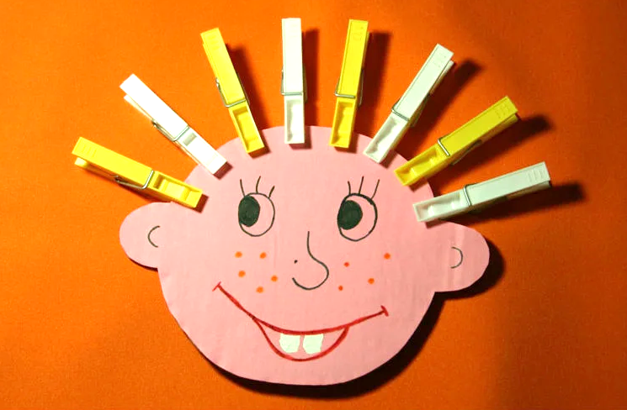
Игра «Озорные прищепки»

Slide 11
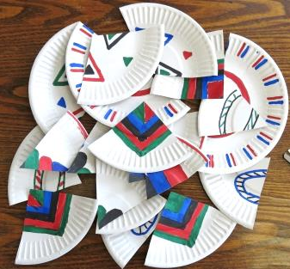
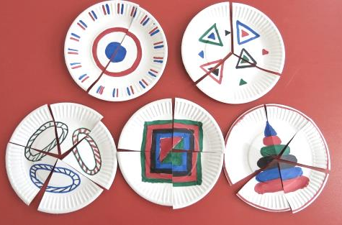
Игра «Собери целое из частей»

Slide 12
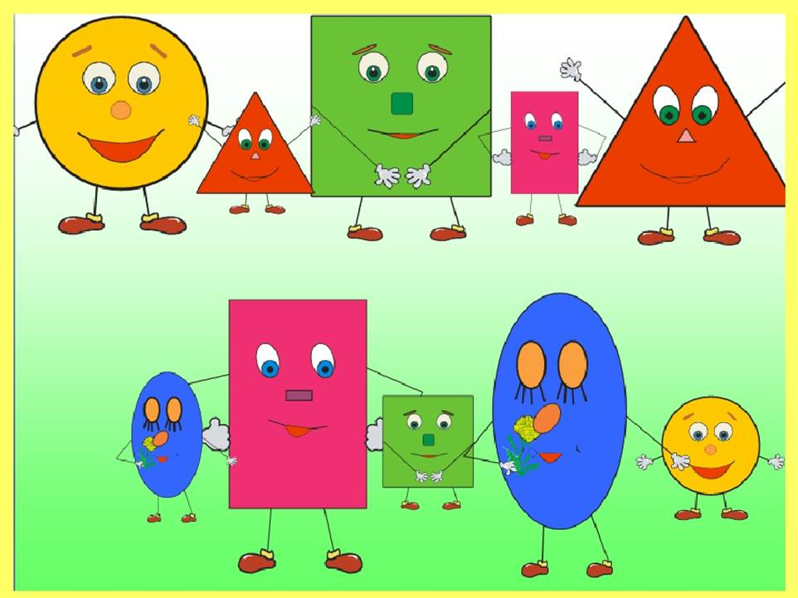
Геометрические фигуры
Игра «Назови геометрические фигуры»

Slide 13
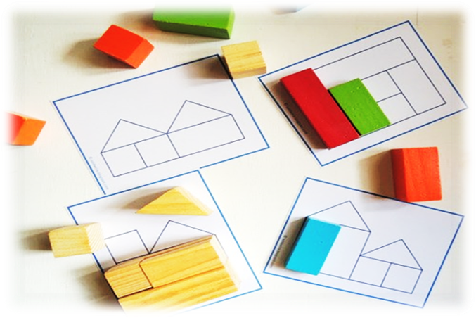
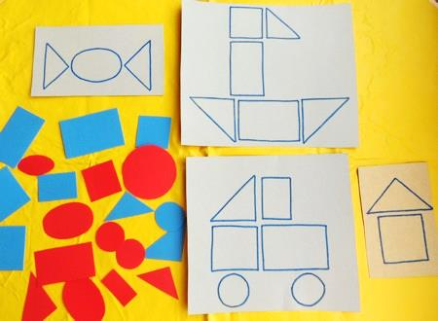
Игра «Сложи картинку»

Slide 14
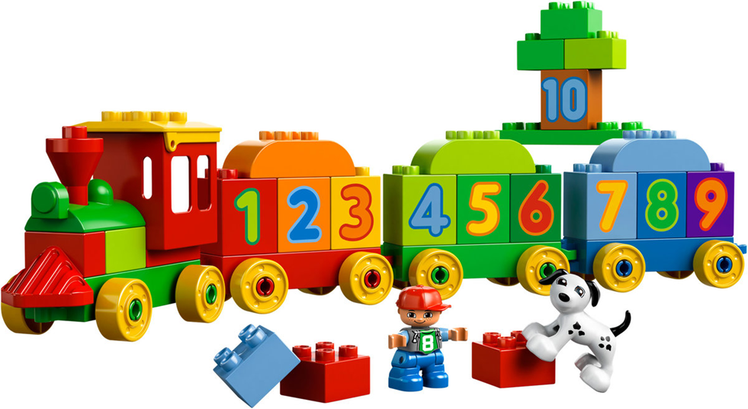
Математические игры – это радость и удовольствие для детей.

Slide 15
Спасибо за внимание!

